Slide 1

Образовательный центр МГТУ им. Н.Э. Баумана
Выпускная квалификационная работа
по курсу «Data Science».
Прогнозирование конечных свойств новых
материалов (композиционных материалов)
Слушатель: Матиенко Евгений Александрович

Slide 2
Образовательный центр МГТУ им. Н.Э. Баумана
ВВЕДЕНИЕ
Композит – изделие, состоящее из нескольких материалов и наделенное преимуществами нескольких материалов сразу.
Наполнитель - это компоненты, которые призваны усовершенствовать свойства конечного изделия (композита)
Матрица – материал, внутри которого располагается наполнитель.

Slide 3
Образовательный центр МГТУ им. Н.Э. Баумана
Постановка задачи
Задача -требуется разработать модели, прогнозирующие значения некоторых свойств в зависимости от остальных.
Исходные данные - два файла X_bp (1023 строк, 10 признаков) и Х_nup (1040 строк, 3 признака).
Для решения задачи необходимо провести предобработку данных, разведочный анализ, построить и сравнить модели прогноза.

Slide 4
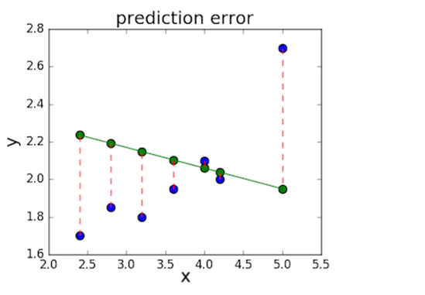
Образовательный центр МГТУ им. Н.Э. Баумана
Линейная регрессия
это математическая модель, которая описывает связь нескольких переменных. Модели линейной регрессии представляют собой статистическую процедуру, помогающую прогнозировать будущее.
- Задача регрессии в машинном обучении — это предсказание одного параметра (Y) по известному параметру X, где X — набор параметров, характеризующий наблюдение.

Slide 5
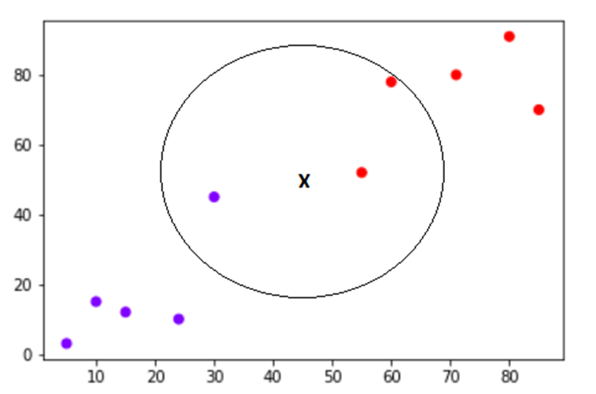
Образовательный центр МГТУ им. Н.Э. Баумана
Метод k-ближайших соседей
Метод K-ближайшего соседа (англ.: k-nearest neighbors method, k-NN) – один из методов решения задачи классификации.
В основе k-NN лежит следующее правило: объект считается принадлежащим тому классу, к которому относится большинство его ближайших соседей. Под «соседями» здесь понимаются объекты, близкие к исследуемому в том или ином смысле

Slide 6

Образовательный центр МГТУ им. Н.Э. Баумана
Случайный лес
Случайный лес — один из самых универсальных алгоритмов машинного обучения, придуманные ещё в прошлом веке. Универсальность заключается, во-первых, в том, что есть случайные леса для решения задач классификации, регрессии, кластеризации, поиска аномалий, селекции признаков и т.д.
RF (random forest) — это множество решающих деревьев. В задаче регрессии их ответы усредняются, в задаче классификации принимается решение голосованием по большинству. Все деревья строятся независимо по следующей схеме:

Slide 7
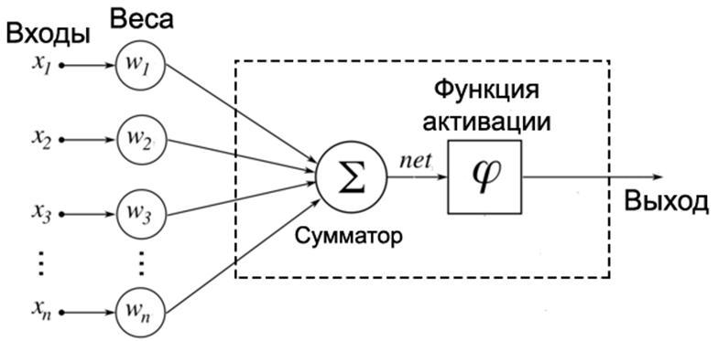
Образовательный центр МГТУ им. Н.Э. Баумана
Нейронные сети, персептрон
Искусственная нейронная сеть (ИНС) (англ. Artificial neural network (ANN)) — упрощенная модель биологической нейронной сети, представляющая собой совокупность искусственных нейронов, взаимодействующих между собой.
Однослойная нейронная сеть (англ. Single-layer neural network) — сеть, в которой сигналы от входного слоя сразу подаются на выходной слой, который и преобразует сигнал и сразу же выдает ответ.
Многослойная нейронная сеть (англ. Multilayer neural network) — нейронная сеть, состоящая из входного, выходного и расположенного(ых) между ними одного (нескольких) скрытых слоев нейронов.

Slide 8
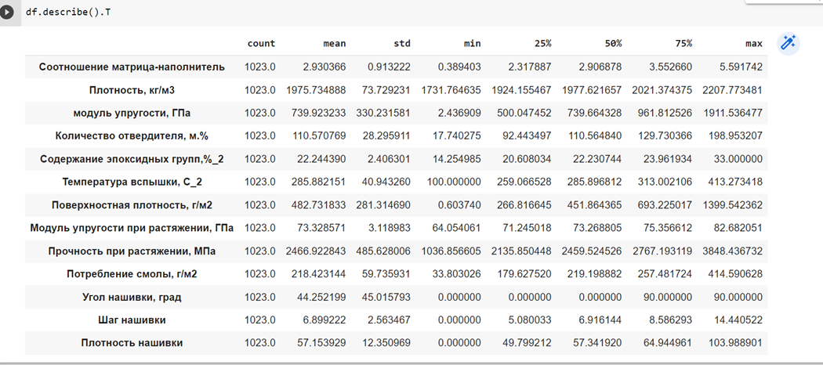
Образовательный центр МГТУ им. Н.Э. Баумана
Разведочный анализ данных
Для первоначального анализа данных в настоящей работе использованы описательная статистика, а также методы графической визуализации данных. Раздел описательной статистики включает в себя проверку на нормальность распределения и определение прочих статистических метрик, необходимых для того, чтобы лучше «понять» конкретный датасет и удостовериться в применимости к нему тех или иных моделей и методов обучения.

Slide 9
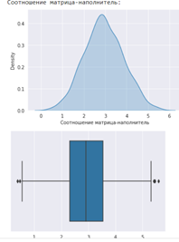
Образовательный центр МГТУ им. Н.Э. Баумана
Разведочный анализ данных
Гистограмма представляет собой диаграмму, которая используется в статистике для графического представления распределения вероятностей значений случайной величины. По горизонтальной оси гистограммы откладывается диапазон наблюдаемых значений величины, а по вертикальной — вероятность или частота ее попадания в каждый интервал.
Из диаграммы «ящик с усами» просмативается, что отдельные выбросы присутствуют, но не выглядят значительными.
При разведочном анализе данных установлено, что распределение значений переменных близко к нормальному

Slide 10
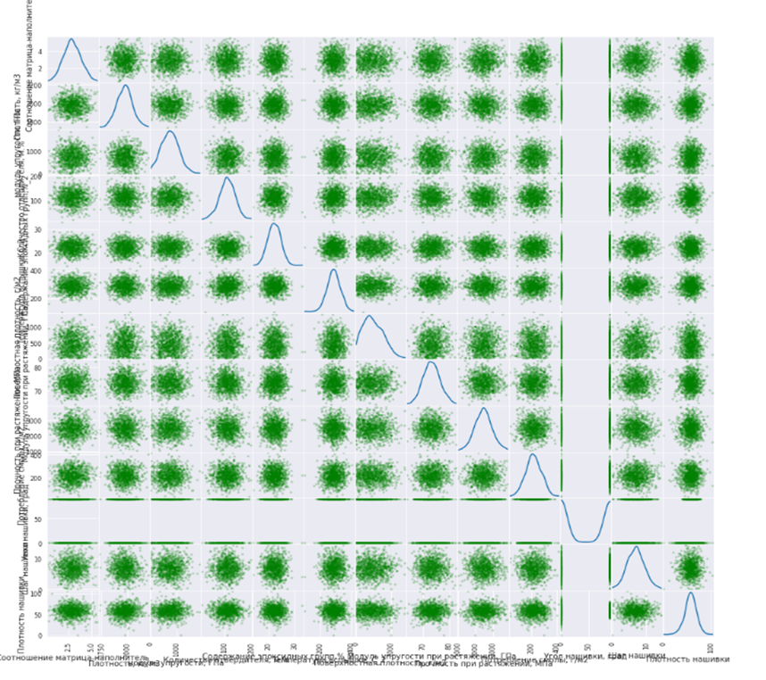
Образовательный центр МГТУ им. Н.Э. Баумана
Попарные графики рассеяния
Как усматривается из графиков на рисунке, влияние одних переменных на другие не проявлено, подтверждается вывод о наличии некоторых выбросов в данных (точек, удаленных от общего кластера точек).

Slide 11
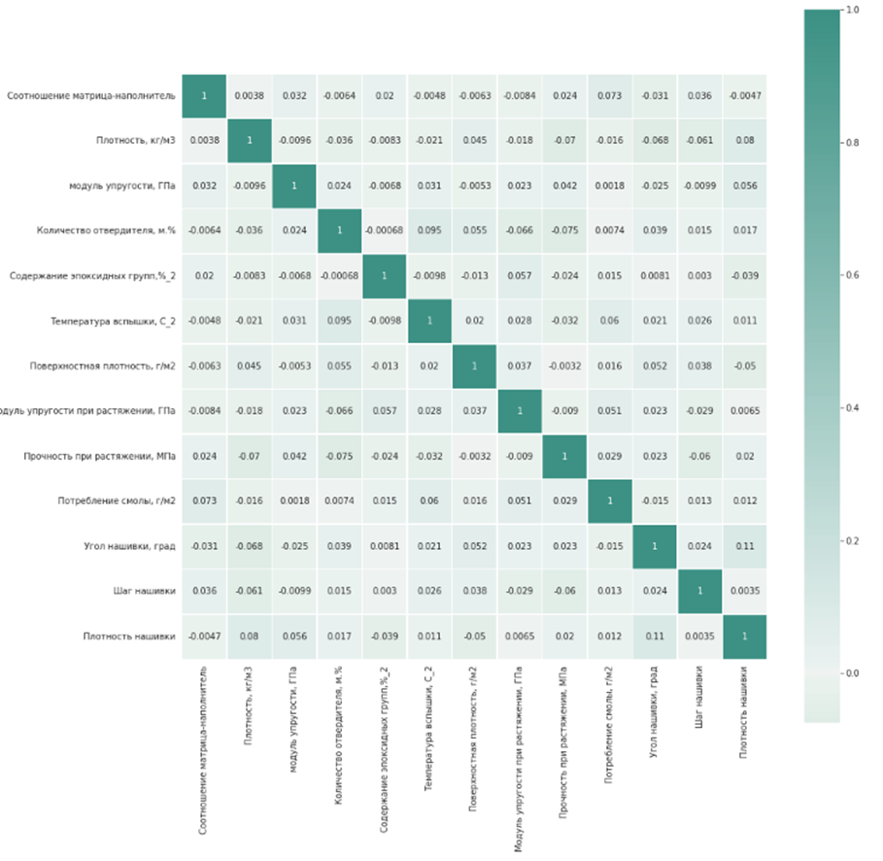
Образовательный центр МГТУ им. Н.Э. Баумана
Тепловая карта корреляции
Все значения корреляции близки к 0, что свидетельствует о том, что наблюдаемые признаки, в целом, не зависят друг от друга.
Как следует из проведенного разведочного анализа данных, явные зависимости между показателями не определены, что может свидетельствовать как об ошибках в данных, так и о необходимости серьёзного изучения предметной области исследования, понимания самих данных.

Slide 12
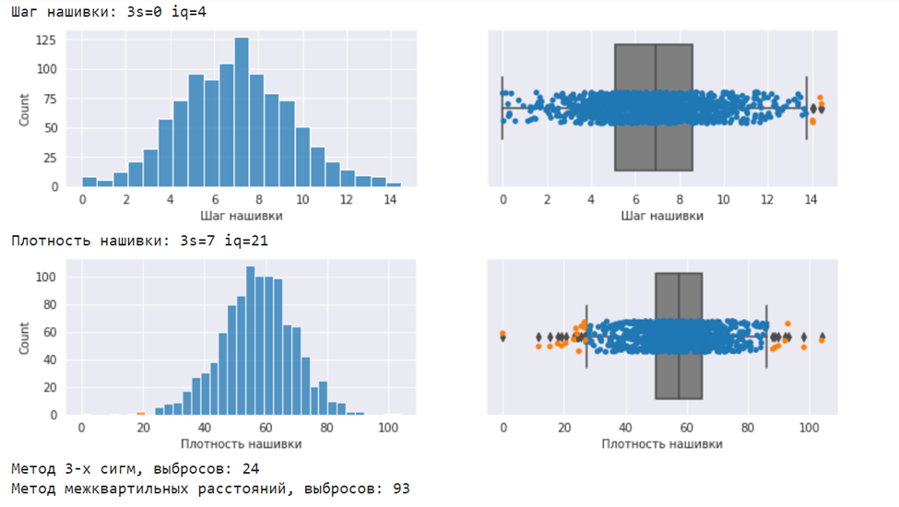
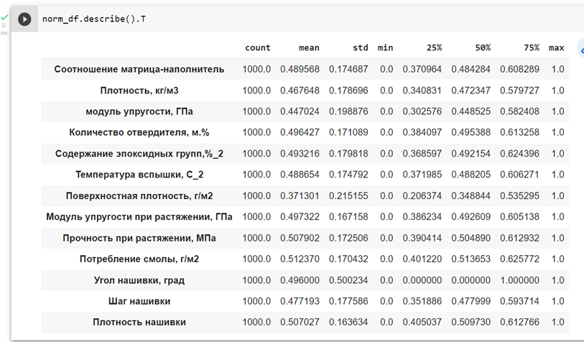
Образовательный центр МГТУ им. Н.Э. Баумана
Предобработка данных
Применив методы на нашем датасете было найдено:
- методом 3-х сигм — 24 выброса;
- методом межквартильных расстояний — 93 выброса.
Применним метод 3-х сигм как более деликатный, чтобы не потерять значимые данные. Значения, определенные как выбросы, удаляем.
Так же выполним нормализацию данных

Slide 13
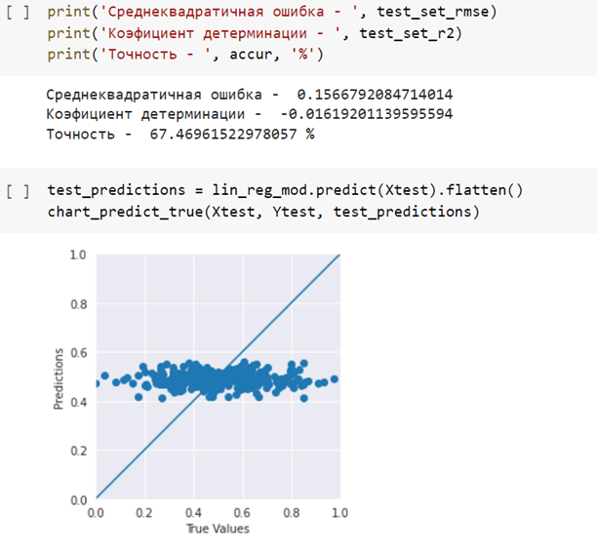
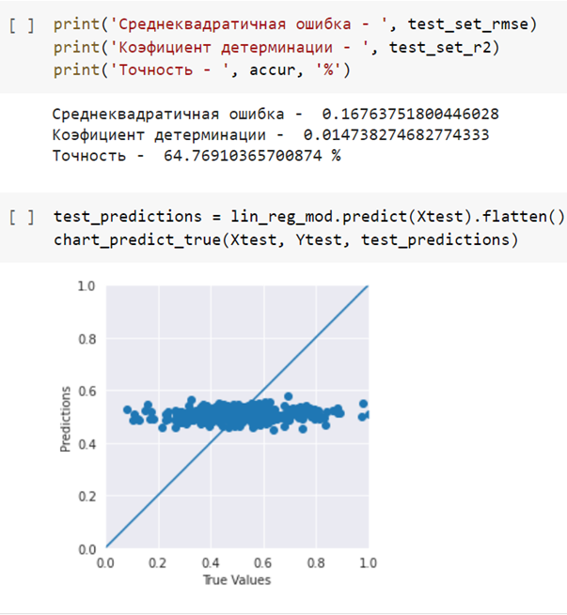
Образовательный центр МГТУ им. Н.Э. Баумана
Модель линейной регрессии
Модель линейной регрессии для прогноза модуля упругости
Модель линейной регрессии для прогноза модуля прочности

Slide 14
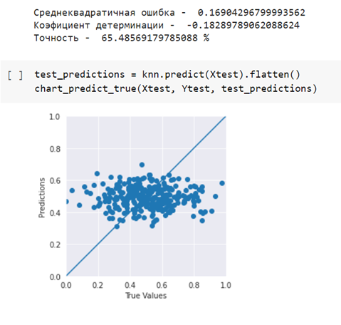
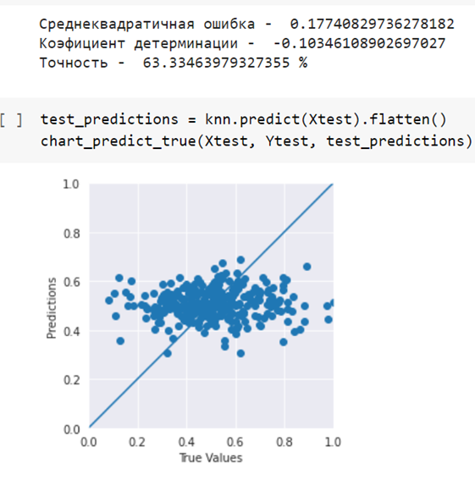
Образовательный центр МГТУ им. Н.Э. Баумана
Модель k-ближайших соседей
Модель k-ближайших соседей для прогноза модуля упругости.
Модель k-ближайших соседей для прогноза модуля прочности

Slide 15
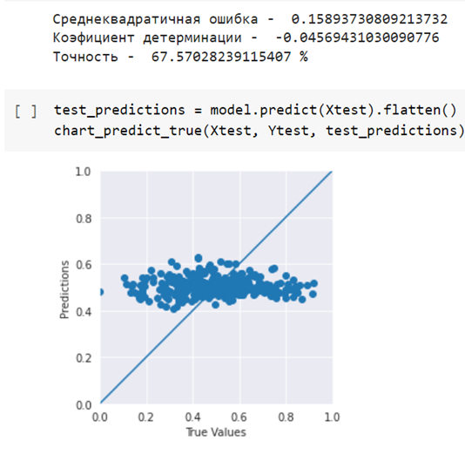
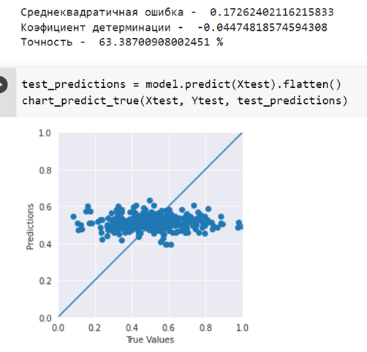
Образовательный центр МГТУ им. Н.Э. Баумана
Модель случайного леса
Модель случайного леса для прогноза модуля упругости
Модель случайного леса для прогноза модуля прочности

Slide 16
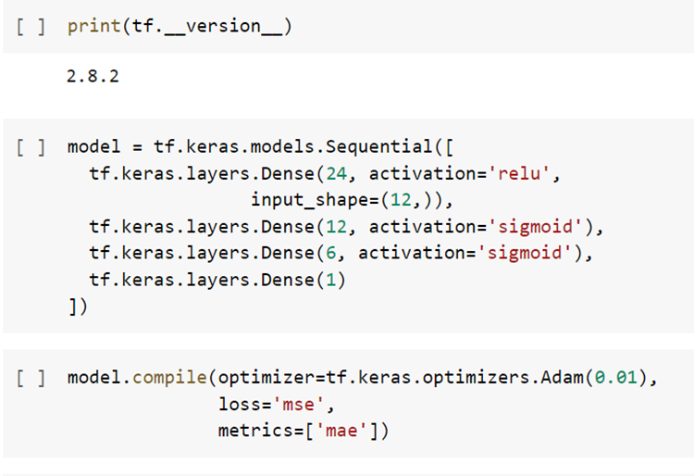
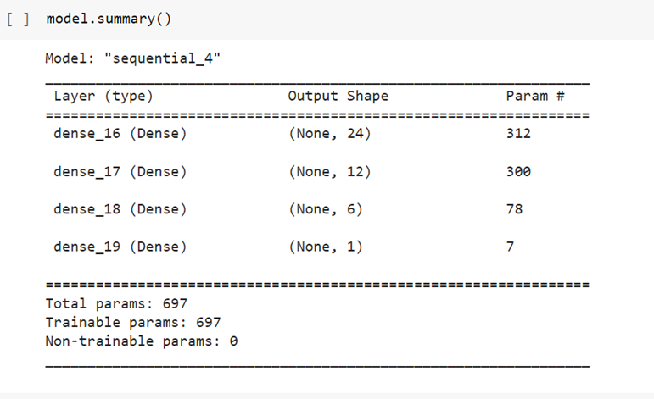
Образовательный центр МГТУ им. Н.Э. Баумана
Модель нейронной сети для параметра матрица-наполнитель
Конструктор нейронной сети
Параметры нейронной сети

Slide 17
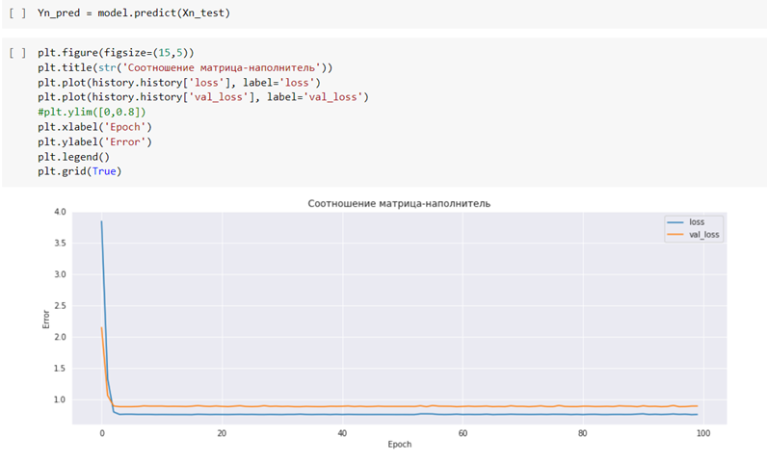
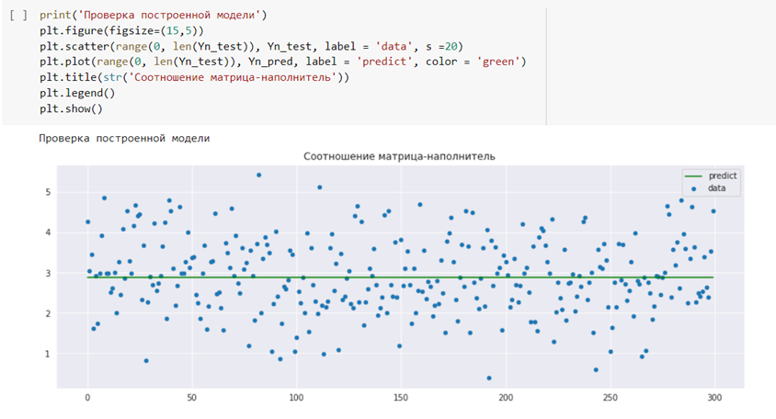
Образовательный центр МГТУ им. Н.Э. Баумана
Проверка работы нейронной сети на тестовой выборке
Характеристика изменения среднеквадратической ошибки при обучении модели
Предсказания параметра Соотношения матрица-наполнитель по данным тестовой выборки

Slide 18
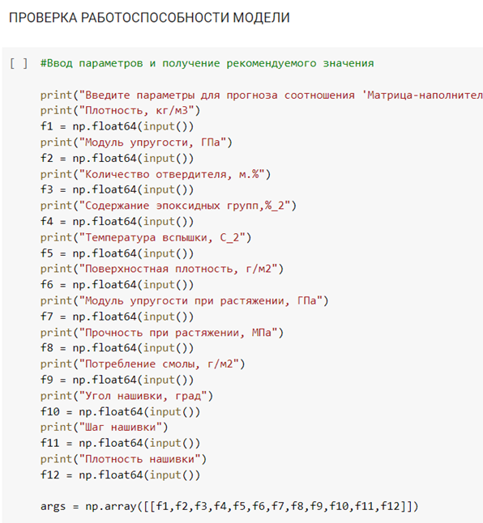
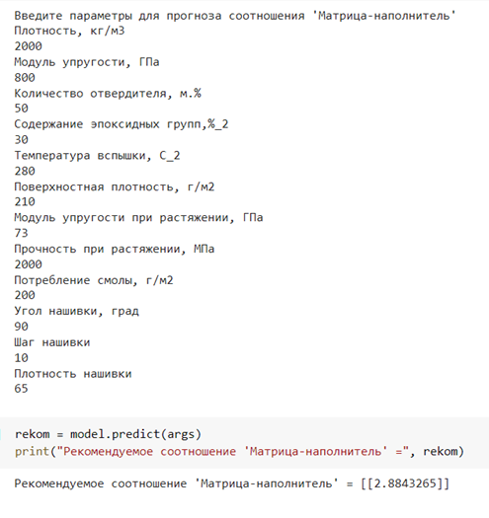
Образовательный центр МГТУ им. Н.Э. Баумана
Проверка работоспособности модели
Программа для ввода параметров конечным пользователем
Пример ввода параметров композита конечным пользователем и получение результата

Slide 19
Образовательный центр МГТУ им. Н.Э. Баумана
Заключение
В выпускной квалификационной работе была осуществлена постановка задачи прогнозирования ряда конечных свойств получаемых композиционных материалов, было проведено теоретико-методологическое обоснование используемых регрессионных методов (случайного леса, линейной регрессии, k-ближайших соседей), был подготовлен набор данных для анализа (датасет).
Для прогноза прочности при растяжении и модуля упругости при растяжении были разработаны по 3 модели, давшие близкие результаты. Подбором гиперпараметров определены наилучшие модели.
Для рекомендации соотношения матрица-наполнитель разработана модель на основе искусственной нейронной трехслойной сети

